Slide 1
ENTERPRISE CHALLENGE - MINSAIT
Desafio: Crédito Rural no Brasil

Slide 2
Componentes do Grupo
1 - DANILO MARTINS - RM96449
2 - DANILO KAYO KYAN - RM96704
3 - RODRIGO PIMENTEL ROZARIO - RM96782
4 - PATRICIO LIMÃO - RM96974
5 - VICTOR AUGUSTO GOVEIA DA ROCHA - RM97146

Slide 3
Contextualização do Problema
O Agronegócio brasileiro é um dos maiores do mundo e corresponde a quase 25% do PIB do país, no entanto há ainda grandes dificuldades com relação a disponibilização de crédito para investimento, custeio, comercialização e industrialização das atividades no campo, causado principalmente pela forte assimetria de informações tanto das instituições financeiras quanto dos pequenos e médios produtores rurais.
As instituições financeiras possuem dificuldade de obter dados completos e confiáveis sobre as propriedades, os serviços ou os produtos financiados, bem como o risco de inadimplência por parte do tomador do crédito, tendo em vista que as empresas apenas possuem acesso às informações disponibilizadas por quem necessita de financiamento e que em muitos casos também não possuem a total percepção do próprio negócio.
Os empreendedores rurais, desse modo, possuem dificuldade cada vez maior em conseguir a concessão do crédito, sendo submetidos a processos mais seletivos, rígidos e burocráticos para conseguir o financiamento, atingindo até mesmo aqueles empreendedores com um longo histórico de adimplência.

Slide 4
Tipos de crédito rural:
Custeio – tipo de crédito rural mais comum, voltado para a produção agrícola e pecuária. Ex.: aquisição de animais para recria ou engorda, gastos com insumos, sementes e fertilizantes;
Comercialização – tipo de crédito voltado a questões logísticas e de apoio na venda dos produtos. Ex.: financiamento de estocagem e garantia a proteção e equalização de preços;
Investimento – tipo de crédito voltado para a melhoria nas operações, gerando maior eficiência. Ex.: investimento para ampliação das instalações, aquisição de animais para reprodução e compra de veículos;
Industrialização – tipo de crédito menos comum, voltado para estimular a melhora na produção agropecuária. Ex.: manutenção de equipamentos e ações de limpeza, secagem e pasteurização.

Slide 5
Riscos para as empresas que fornecem crédito rural:
Inadimplência;
Degradação de garantias;
Degradação do crédito;
Climáticos;
Socioambientais;
Imagem ou reputacionais.

Slide 6
Formas de mitigação de riscos:
Aproximação entre tomador e emprestador: relacionamento mais próximo permite um maior levantamento dos dados e informações necessárias para a análise dos riscos, bem como a avaliação de oportunidades;
Definição de garantias: forma de proteção do emprestador contra casos de inadimplência. Importante o monitoramento constante para se atentar na degradação das garantias e no real valor que elas possuem;
Acompanhamento dos projetos financiados: verificar se os projetos estão sendo bem executados, podendo ser feito a constatação de forma remota através do uso de dados levantados por drones ou imagens de satélite a fim de monitorar constantemente a evolução;
Uso de tecnologia e recursos para a coleta, análise e monitoramento dos dados, a fim de avaliar todas as variáveis de cada operação;
Adoção da agenda ESG: previne que se faça negócios com produtores que realizam práticas ilegais, diminuindo o risco socioambiental, à imagem e reputacionais.

Slide 7
Problema a ser resolvido
A assimetria de informações na concessão de crédito rural impacta diretamente no tempo, valor, juros, burocracia e formas de financiamento, ocasionando prejuízos tanto ao empreendedor rural quanto as instituições financeiras. Dito isso há inúmeros problemas relacionados, sendo alguns:
Baixo estudo do impacto dos fenômenos naturais no território abarcado por cada tomador de crédito ao longo do tempo e também seus impactos futuros na produção, sendo metrificado o risco individualmente;
Relação de qualidade e tipo do solo com a produção gerada pelo tomador;
Dificuldade em se avaliar a quantidade e a qualidade das garantias fornecidas pelos tomadores às instituições financeiras, bem como seu preço ao longo do tempo, havendo deságio ou valorização;
Observação do cumprimento das regulações ambientais por parte dos tomadores, garantindo que as regras vigentes pelas autoridades competentes estão sendo seguidas;
Déficit no estudo sobre o risco de crédito de cada tomador individualmente, sendo necessário uma aplicação que analise com maior assertividade todos os dados disponíveis de cada um e crie pontuações a fim de conceder ou não crédito mais rapidamente;
Pequenos e médios produtores possuem dificuldade em analisar o potencial produtor do território em conjunto com o preço no mercado futuro de commodities, muitas vezes produzindo alimentos que estão em excesso ou com preço muito baixo no mercado;
Tomada de crédito para compra de máquinas e equipamentos que normalmente possuem alto valor agregado e não serão utilizados em tempo integral ao longo do ano, principalmente no período entressafras. Fazendo uma análise é possível mapear onde estão os equipamentos sem uso e criar aplicações que podem promover o aluguel, compra e venda deles, reduzindo o custo e aumentando o acesso, principalmente aos pequenos agricultores;
Problema de degradação do solo ocasionado por culturas repetitivas, levando a diminuição da produção e consequentemente afetando o potencial produtivo, aumentando o risco de se fazer o empréstimo. Análise da qualidade do solo e produção ao longo do tempo;
Não observação dos princípio de ESG, devendo ser mapeado as áreas que apresentam trabalho escravo, trabalho infantil, desmatamento, queimadas e outros problemas correlacionados.
Correlação dos dados de cada propriedade rural com seu histórico de financiamentos e sinistros a fim de determinar o risco de um novo financiamento.
Diante de tudo isso percebemos que o maior problema reside na análise do risco pelo emprestador de forma a comprometer toda a cadeia do agronegócio, tendo em vista que sem dados para se medir riscos, não há forma de criar métricas viáveis para a concessão de crédito.

Slide 8
Proposta de Solução
Partindo da análise do problema percebemos que as instituições financeiras residem no lado com maior disponibilidade de recursos e organização para o levantamento dos dados e que possui os profissionais mais aptos para analisá-los, sendo o lado do tomador a parte que normalmente não despende de tantos recursos para conseguir gerar os dados necessários para um levantamento mais apurado ou não possui capacidade técnica para conseguir utilizá-los da melhor forma possível, diante disso decidimos criar uma solução que tem como foco os dados direcionados às instituições financeiras.
Primeiramente buscamos os dados necessários em 5 fontes principais de dados públicos:
https://www.bcb.gov.br/estabilidadefinanceira/proagro – consta os dados de valores de adesões e sinistros da PROAGRO (programa do governo federal que visa garantir o pagamento de financiamentos rurais quando a lavoura sofrer danos provocados por eventos climáticos adversos ou causados por doenças e pragas sem controle);
https://www.bcb.gov.br/estabilidadefinanceira/micrrural – disponibiliza dados sobre valores dos créditos rurais concedidos;
https://www.conab.gov.br/info-agro/safras – panorama sobre as safras produzidas;
https://www.conab.gov.br/info-agro/custos-de-producao – custos de produção dos principais produtos;
https://www.ibge.gov.br/estatisticas/economicas/agricultura-e-pecuaria/21814-2017-censo-agropecuario.html?edicao=23751&t=sobre – dados sobre a situação agropecuária brasileira

Slide 9
Proposta de Solução
Após o mapeamento e tratamento dos dados criamos modos de visualizações capazes de mostrar: os valores dos créditos concedidos por ano para cada município de modo a ver minuciosamente a forma como eles foram aplicados, bem como os resultados conquistados; dados sobre os valores de adesão da Proagro, as perdas e quantias amparadas pelo programa em cada localidade; a área de plantio dos municípios e o retorno financeiro adquirido ao longo do ano.
Com todas essas informações é possível para as instituições financeiras tomarem decisões mais assertivas quanto a concessão de crédito, sendo possível:
Calcular o risco ao se analisar a região em que se encontra o tomador, verificando se tem um histórico de perdas de safras ou produção;
Verificar se o produto cultivado apresenta maior ou menor risco através de uma consulta sobre as comunicações de perdas dos produtores;
Verificar a área total produzida pelo município, bem como a área colhida e assim através de dados históricos prever o valor futuro da produção;
Analisar as finalidades do crédito rural utilizado para ver se a quantidade e destinação são compatíveis com a necessidade da região.
Portanto, nossa solução tem como objetivo mostrar uma forma de apresentar dados históricos dos municípios ao emprestador de recursos de forma a permitir uma tomada de decisão mais célere e com menos riscos, expondo as localidades que deve-se analisar mais profundamente caso decida conceder empréstimos.

Slide 10
Benefícios esperados
O objetivo principal é permitir a diminuição de riscos por parte do emprestador de recursos, diminuindo, assim, o tempo de espera do tomador para ter o seu crédito concedido.
Desse modo, com a solução apresentada esperamos como benefícios:
Celeridade no processamento dos pedidos de concessão de crédito rural;
Diminuição dos entraves burocráticos;
Compreensão da situação da agropecuária em cada localidade, verificando possíveis problemas de ordem estrutural, climática ou administrativa;
Análise de riscos, bem como oportunidades escondidas;
Possibilidade de aumento na concessão de crédito para localidades com risco baixo;
Incentivo ao poder público municipal para resolução dos entraves locais de modo a aumentar investimentos de ordem particular na região.

Slide 11
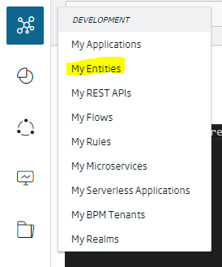
Arquitetura da Solução
Busca e tratamento dos dados de sites com fontes públicas.
Utilizar o My Entities da plataforma Onesait para criar cada entidade a ser utilizada no projeto:

Slide 12
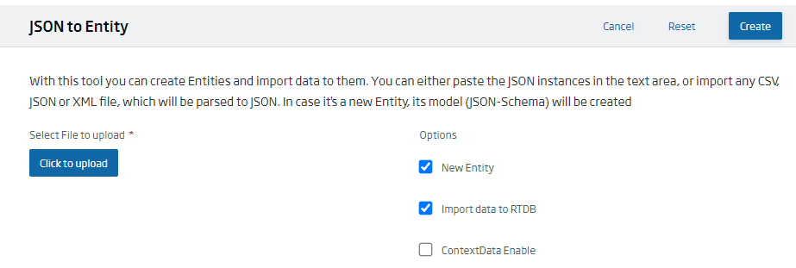
Arquitetura da Solução
Popular cada tabela utilizando os dados públicos adquiridos:

Slide 13
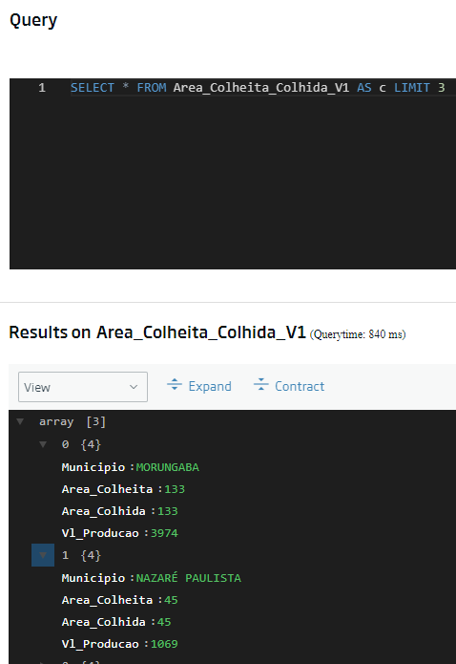
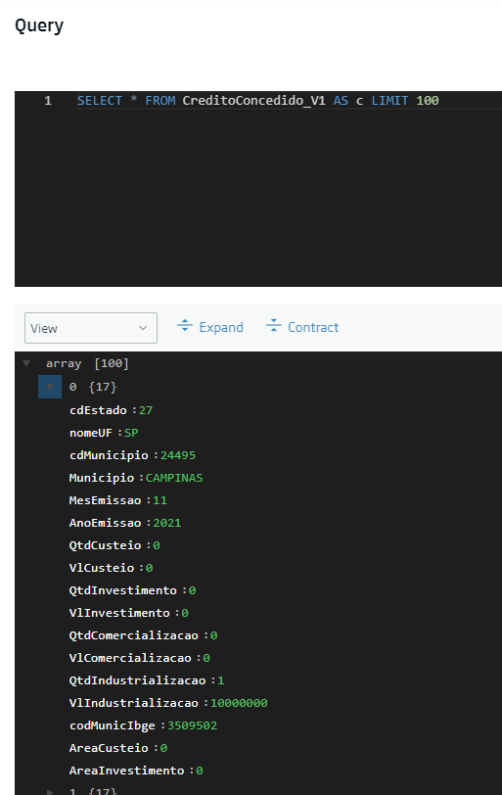
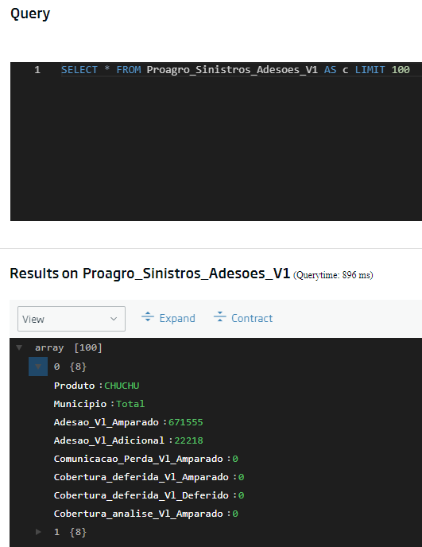
Arquitetura da Solução
Sendo geradas as seguintes tabelas principais:

Slide 14
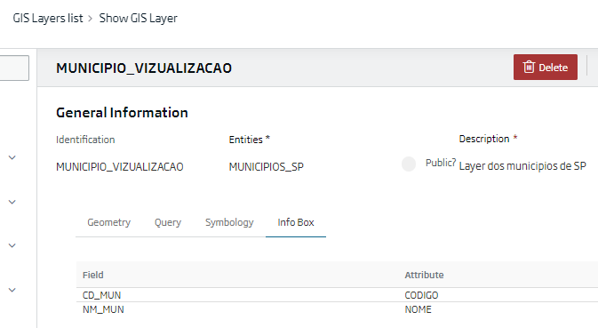
Arquitetura da Solução
Criação de um GIS Layer para mostrar um mapa da cidade de São Paulo com os municípios:

Slide 15
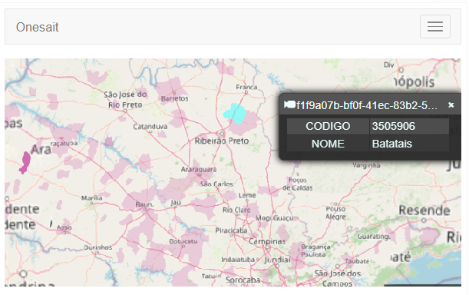
Arquitetura da Solução
Uso do GIS Viewer para criação de uma visualização

Slide 16
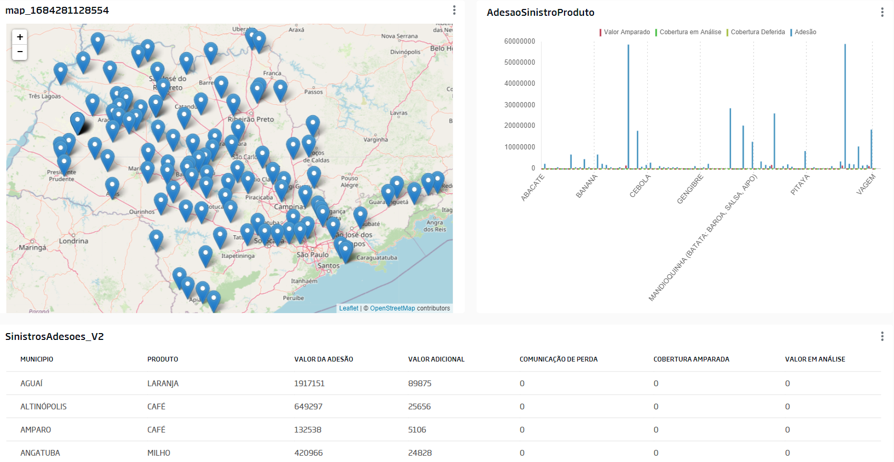
Arquitetura da Solução
Utilização do My Entities, do My Datasources e do My Gadgets para criação de tabelas e mapas a serem inseridos na montagem dos Dashboards:

Slide 17
Protótipo de Projeto
Criamos os seguintes Dashboards para melhor visualização dos dados obtidos, dos quais podemos extrair diversas análises de modo a facilitar a tomada de decisão pelas instituições financeiras:

Slide 18
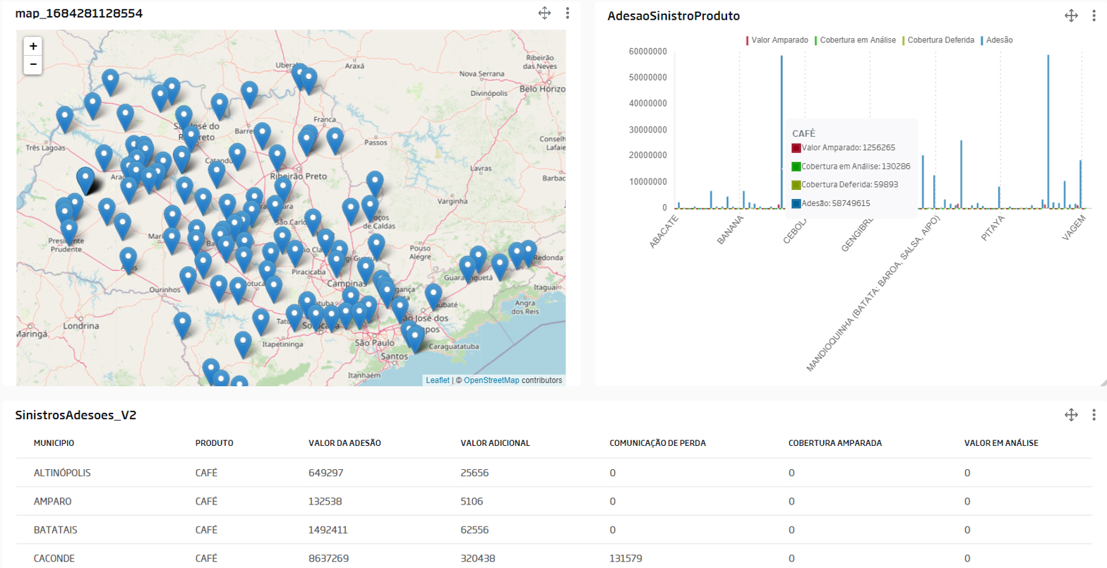
Nesse Dashboard temos os municípios da cidade de São Paulo mostrados no mapa. O gráfico de barras “AdesaoSinistroProduto” mostra os dados de “Valor Amparado”, “Cobertura de Análise”, “Cobertura Deferida”, “Adesão” separados por produtos de modo a deixar evidente a quantidade referente a cada um, bem como a diferença nos valores de adesão de cada produto e os locais em que temos mais pagamento de valores ocasionados por sinistros, sendo esta tabela associada a tabela de “SinistrosAdesoes_V2” podendo ser selecionado o produto (conforme a figura) de modo a indicar os municípios que o produzem e a participação deles em questões importantes como o valor de adesão e onde foram as principais perdas.

Slide 19
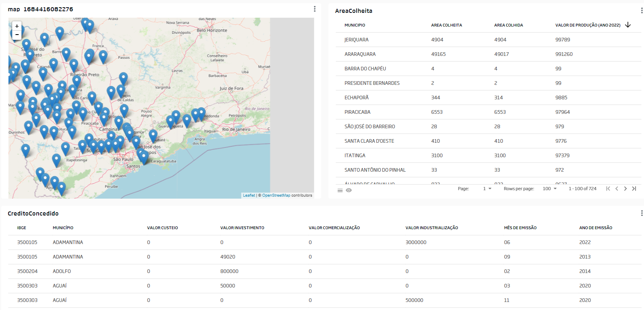
Nesse outro Dashboard mostramos a localização de cada município, para qual finalidade os créditos rurais concedidos foram utilizados e também a área de colheita (em hectares), a área colhida (em hectares) e o valor da produção no ano de 2022 (em Mil R$) para termos uma base histórica, mostrando o quanto financeiramente a produção agropecuária impacta em cada localidade, além disso, caso ocorra discrepância entre a área de colheita e a área colhida em certo município pode ser um indício que ocorreu algum fator que impediu o completo desenvolvimento dos produtos na região, o que deve ser analisado com mais atenção porque pode ser um fator de risco importantíssimo.

Slide 20
O crédito rural concedido separado por finalidades e data da emissão mostra onde cada capital foi utilizado, trazendo informações para as instituições financeiras sobre a destinação histórica e assim podendo ser analisado a necessidade de novas concessões, bem como se o tipo de investimento terá riscos e trará benefícios, melhorando assim o estudo caso a caso.

Slide 21
Obrigado

